Slide 1

NOME DA DISCIPLINA
OPEN SANS EXTRABOLD 45 CAIXA ALTA
OPEN SANS REGULAR 28
Nome do Professor

Slide 2






Ícones de apoio
Página obrigatória
Atenção
Sinaliza trecho importante
Links
Indicação de Links e material adicional
Glossário
Esclarece significados de termos e palavras
Exercícios
Indica atividades propostas
Curiosidades
Indica curiosidades sobre o tema estudado
Mídias
Recomenda vídeos e áudios relacionados ao tema
Nome da disciplina
Nome do professor

Slide 3
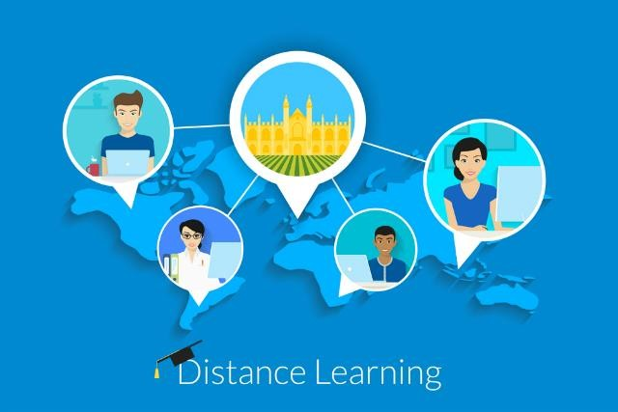
O que é EAD?
TÍTULOS EM OPEN SANS REGULAR NEGRITO 32
Considerando suas características e peculiaridades, em que é possível atender às pessoas independente de localização ou tempo determinado, a Educação a Distância pode contribuir para uma maior democratização no acesso à Educação, em especial em regiões como a Amazônia, cujas grandes distâncias e dificuldades de deslocamento lhe são características e impõem grandes desafios à formação e profissionalização de seus habitantes.
MANTENHA OS TEXTOS E IMAGENS DENTRO DA GRADE DE MARGEM
IMAGENS CENTRALIZADAS ANTES OU APÓS O TEXTO.
LEGENDA E FONTE DA IMAGEM AO LADO OU APÓS,
OPEN SANS REGULAR 11.
Fonte: http://www.fumec.br/blog/vestibular- 2/estudo-a-distancia-ead/
Nome da disciplina
Nome do professor

Slide 4
O que é EAD?
TÍTULOS EM OPEN SANS REGULAR NEGRITO 32
Nesse sentido, a EaD apresenta-se como importante alternativa para expansão e interiorização dos serviços educacionais oferecidos
MANTENHA OS TEXTOS E IMAGENS DENTRO DA GRADE DE MARGEM
pelo IFPA. Investir na Educação a Distância, portanto, significa colocar decisivamente o IFPA no contexto sociocultural em vigor, no qual as tecnologias da informação e comunicação (TIC) desempenham um papel preponderante.
TEXTOS CURTOS EM OPEN SANS REGULAR 22
Fonte: http://www.fumec.br/blog/vestibular-2/estudo-a-distancia-ead/
IMAGENS CENTRALIZADAS ANTES OU APÓS O TEXTO.
LEGENDA E FONTE DA IMAGEM AO LADO OU APÓS, OPEN SANS REGULAR 11.
Nome da disciplina
Nome do professor

Slide 5
Evite utilizar textos longos e imagens em baixa resolução e sempre cite as
fontes dos textos e das imagens.
MANTENHA OS TEXTOS E IMAGENS DENTRO DA GRADE DE MARGEM. OS ÍCONES DE APOIO FICAM DO LADO DE FORA DA GRADE DE MARGEM
Os slides não devem conter animações.
Todo slide depois de pronto deve passar pela revisão da equipe do CTEAD, onde serão ajustadas todas as inconformidades.
Após revisado e aprovado, o material será disponibilizado em PDF, não podendo ser modificado.
A fonte Open Sans e o slide modelo estão disponibilizados no link
http://ctead.ifpa.edu.br/arquivos/material-professor.
Modelo de utilização do Ícone de apoio.
Nome da disciplina
Nome do professor

Slide 6
AMBIENTAÇÃO PARA EAD
Professor Antônio José

Slide 7
Ícones de apoio
Atenção
Sinaliza trecho importante
Links
Indicação de Links e material adicional
Glossário
Esclarece significados de termos e palavras
Exercícios
Indica atividades propostas
Curiosidades
Indica curiosidades sobre o tema estudado
Mídias
Recomenda vídeos e áudios relacionados ao tema
Ambientação para EAD
Professor Antônio José

Slide 8
O que é EAD?
Considerando suas características e peculiaridades, em que é possível atender às pessoas independente de localização ou tempo determinado, a Educação a Distância pode contribuir para uma maior democratização no acesso à Educação, em especial em regiões como a Amazônia, cujas grandes distâncias e dificuldades de deslocamento lhe são características e impõem grandes desafios à formação e profissionalização de seus habitantes.
Fonte: http://www.fumec.br/blog/vestibular- 2/estudo-a-distancia-ead/
Ambientação para EAD
Professor Antônio José

Slide 9
O que é EAD?
Nesse sentido, a EaD apresenta-se como importante alternativa para expansão e interiorização dos serviços educacionais oferecidos pelo IFPA. Investir na Educação a Distância, portanto, significa colocar decisivamente o IFPA no contexto sociocultural em vigor, no qual as tecnologias da informação e comunicação (TIC) desempenham um papel preponderante.
Fonte: http://www.fumec.br/blog/vestibular-2/estudo-a-distancia-ead/
Ambientação para EAD
Professor Antônio José

